Slide 1
Memory chess game

Slide 2
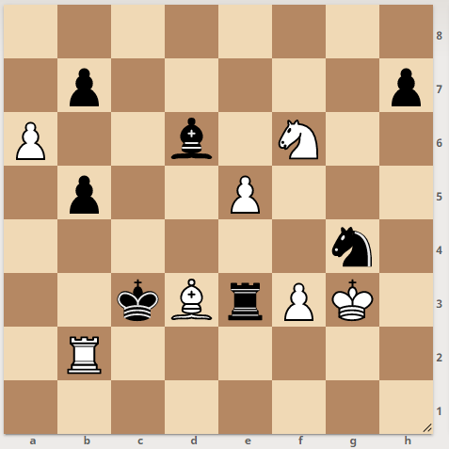
1. CAPTURA TOTAL DE PIEZAS.
Las blancas __ capturas. Las negras __ capturas. En total __ capturas con jaque

Slide 3
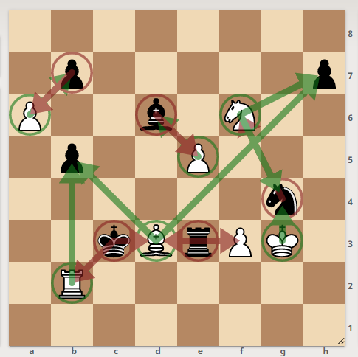
SOLUCIÓN
Las blancas __ capturas. Las negras __ capturas. En total __ capturas con jaque
7
9
2

Slide 4
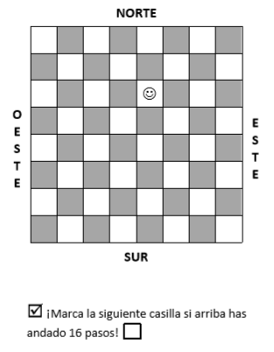
2. ¡SIGUE TUS PASOS! ¿Dónde acabarás si andas…?
1) Tres casillas hacia el oeste
2) Cuatro hacia el sureste
3) Dos hacia el noreste
4) Seis hacia el oeste
¿Cómo se llama esa casilla?

Slide 5
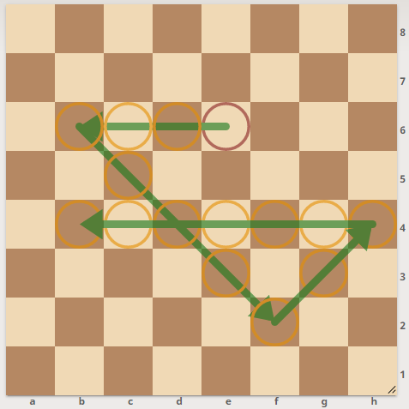
SOLUCIÓN
b4

Slide 6
PROBEMOS NUESTRA MEMORIA
( ENCUENTRA LA MISMA POSICIÓN Y EMPARÉJALA)
1) Haz click en un número y fíjate en la posición del tablero.
2) Haz click en otro número buscando la misma posición. Cuando consigas emparejarla intenta encontrar más parejas de posiciones.
3) Si no lo consigues vuelve a hacer click sobre otro número para darle la vuelta.
4) ¡JUEGA LIMPIO Y RECUERDA MEMORIZAR CADA POSICIÓN HASTA ENCONTRAR SU PAREJA!

Slide 7
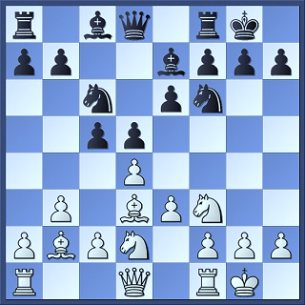
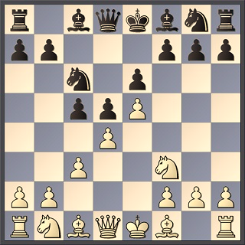
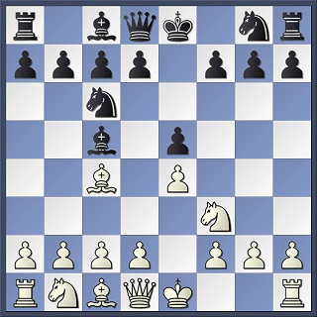
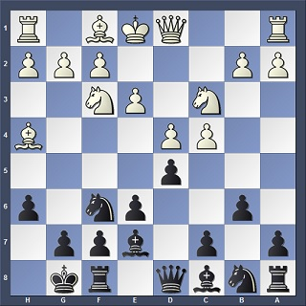
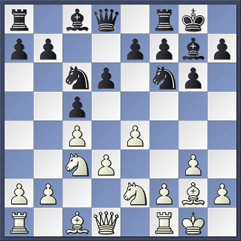
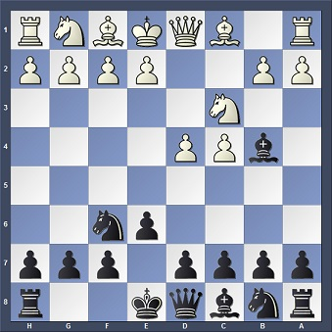
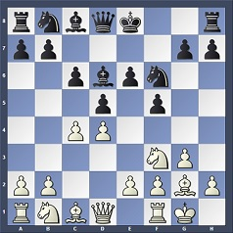
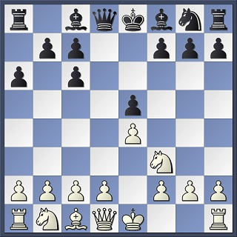
1
2
3
4
5
6
7
8
9
10
11
12
13
14
15
16
17
18

Slide 8
FIN

